Slide 1

VELYKINĖS KOMPOZICIJOS
Dalyviai 5b, 6a, 7a, Ia gimn. klasių mokiniai.
Technologijų mokytojas Alvydas Buja

Slide 2
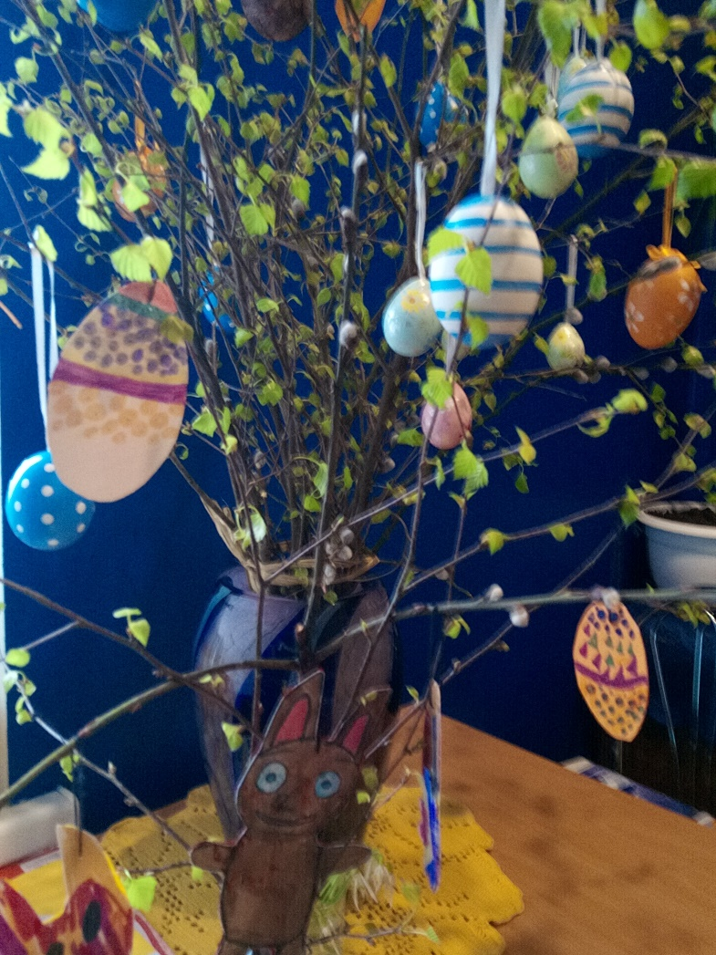
5b kl. mokinys Rokas

Slide 3
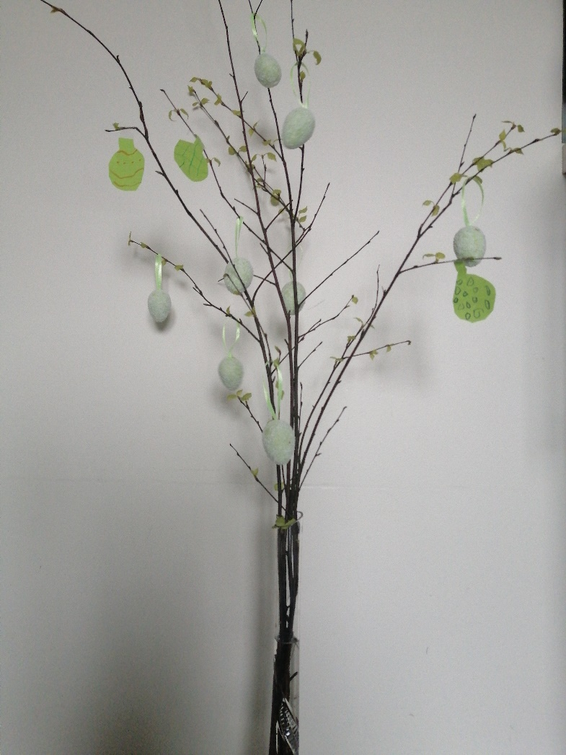
5b kl. mokinys Dovydas

Slide 4
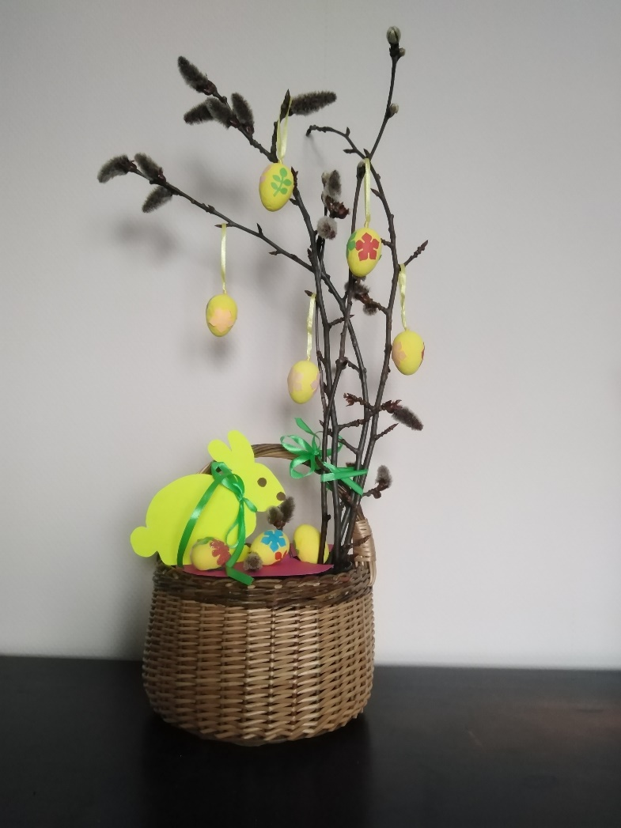
5b kl. mokinys Marius

Slide 5
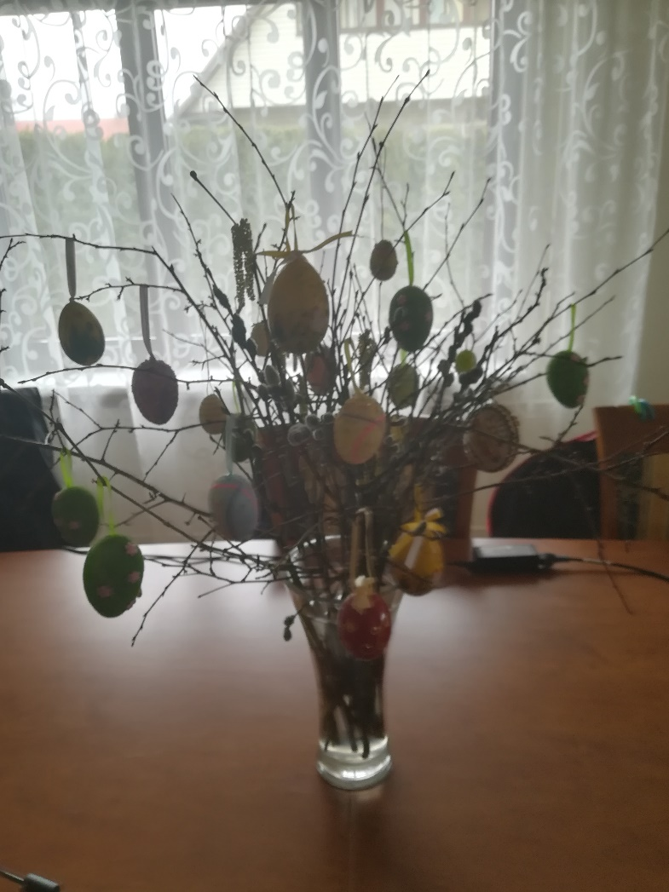
6a kl. mokinys Dovydas

Slide 6
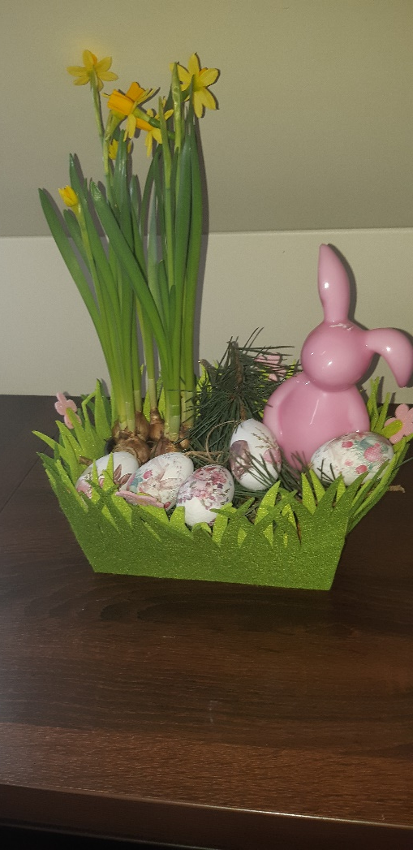
7a kl. mokinys Adrianas

Slide 7
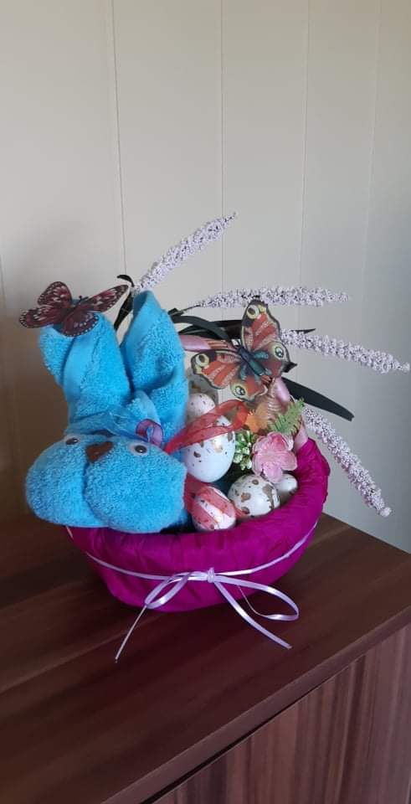
7a kl. mokinys Daniel

Slide 8
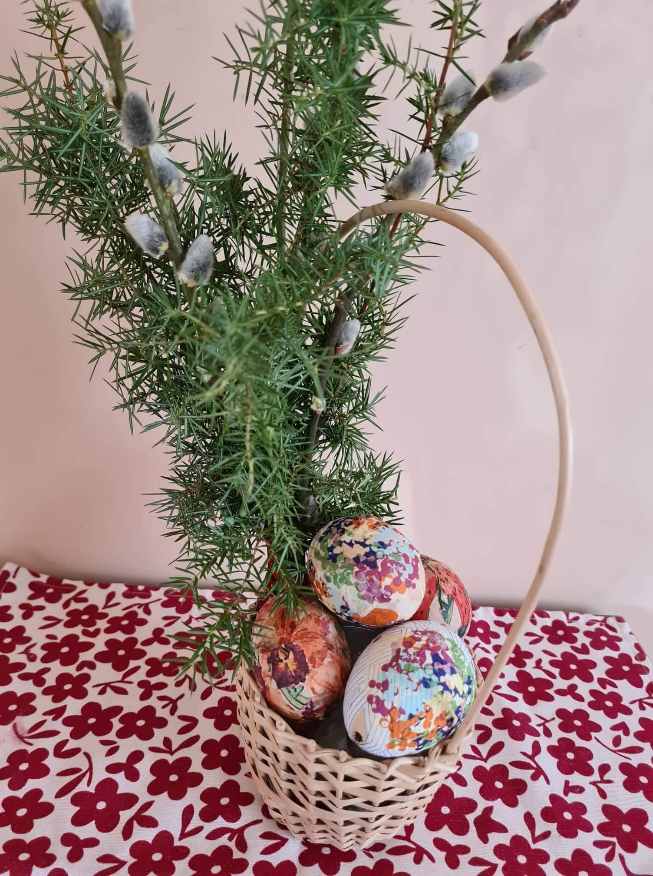
7a kl. mokinys Nojus

Slide 9
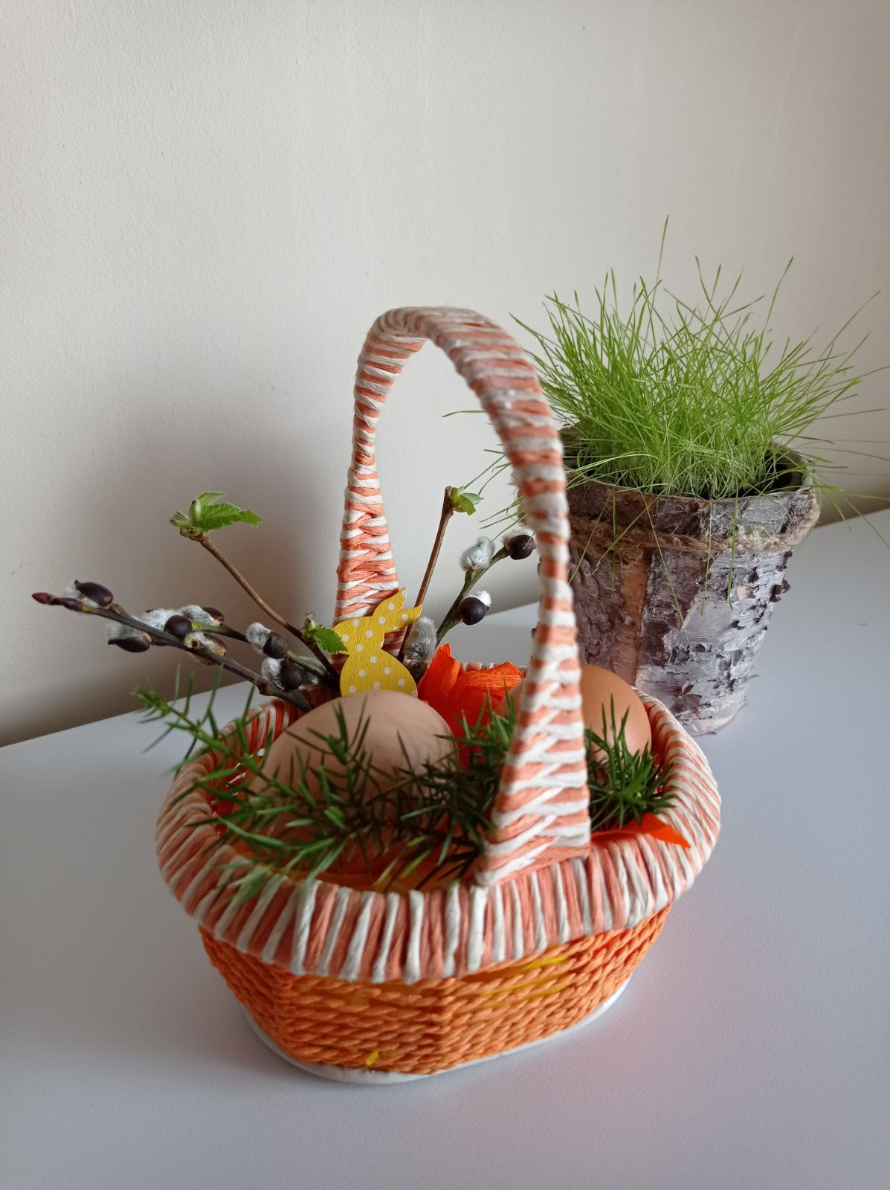
7a kl. mokinys Adomas

Slide 10
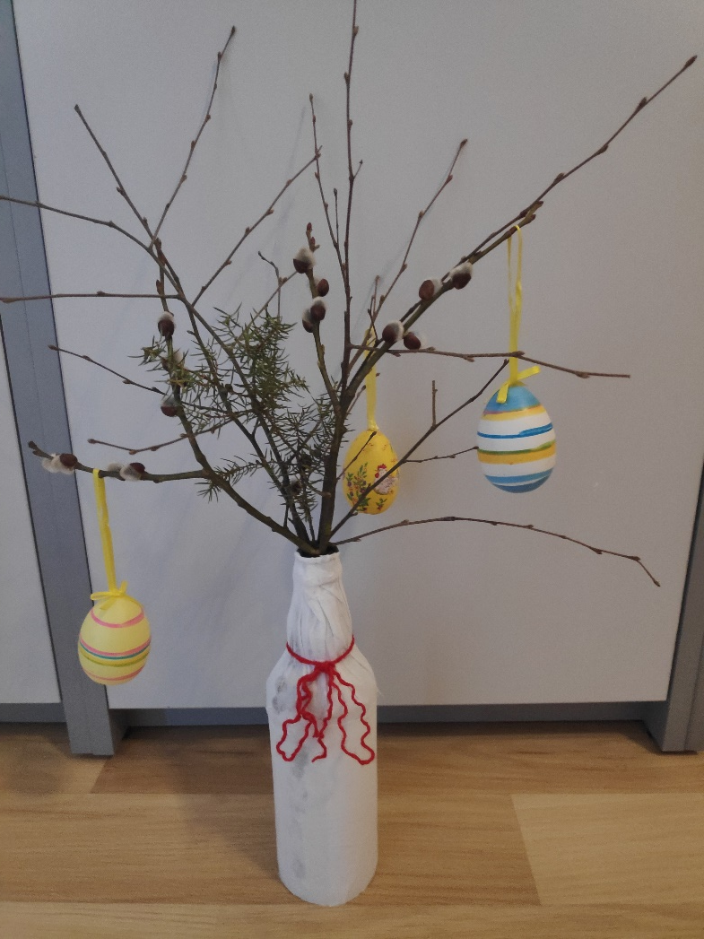
7a kl. mokinys Raimondas

Slide 11
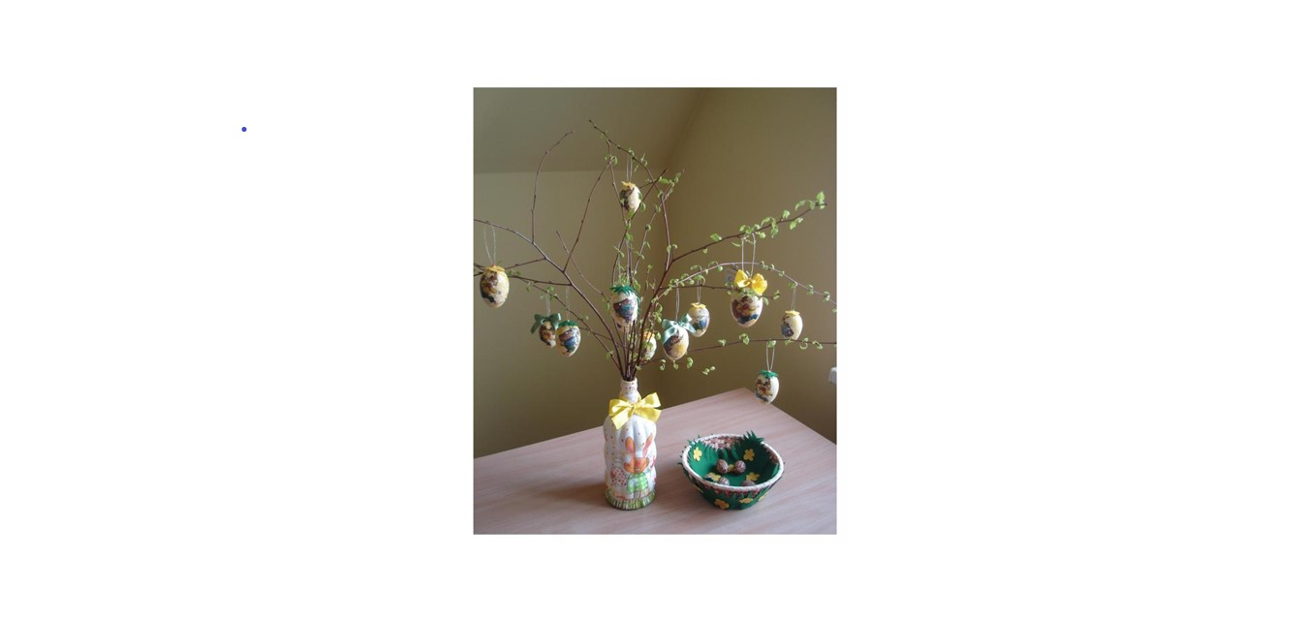
Ia gimn. kl. mokinys Nedas

Slide 12
AČIŪ UŽ DĖMESĮ

